Slide 1
Numeriske metoder
Del 1: Derivasjon
Programmering og modellering

Slide 2
La dérivée – qu’est-ce que c’est?

Slide 3
Derivasjon
Alternativ definisjon: Stigningstallet til tangenten er lik den deriverte i tangeringspunktet.
Derivasjon handler altså om momentan endring.
Derivasjon
Den deriverte til en funksjon er et mål på endringa i funksjonsverdien f(x) som følge av en veldig liten endring i variabelen x.

Slide 4
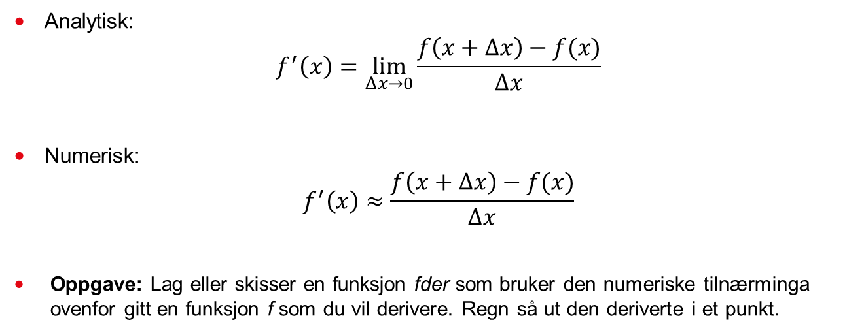
Definisjonen av den deriverte
Analytisk:
$$f^{′}\left(x\right)=\lim_{Δx→0}{\frac{f\left(x+Δx\right)−f(x)}{Δx}}$$
Numerisk:
$$f^{′}\left(x\right)≈\frac{f\left(x+Δx\right)−f(x)}{Δx}$$
Oppgave: Lag eller skisser en funksjon fder som bruker den numeriske tilnærminga ovenfor gitt en funksjon f som du vil derivere. Regn så ut den deriverte i et punkt.

Slide 5
Feilanalyse
Lag et program som deriverer en funksjon og skriver ut feilen for
$Δx∈\left[{10}^{−1}, {10}^{−2}, …, {10}^{−16}\right].$
Hint: Du kan regne ut feilen ved å ta abs(eksakt – numerisk).
Kommenter og prøv å forklare det du ser.
Hvilken verdi av $Δx$ bør du velge?
Notes:
Hjemmeoppgave.

Slide 6
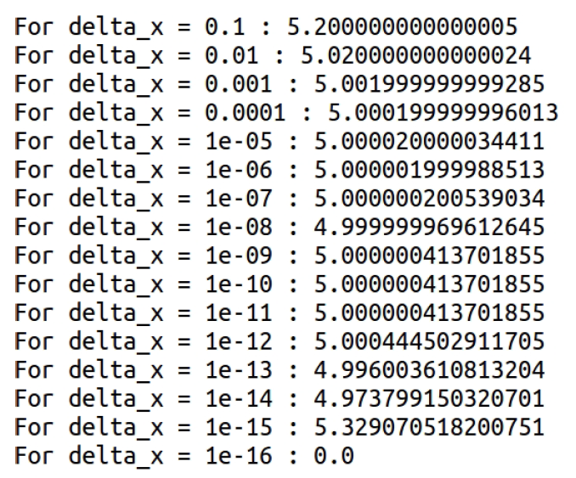
Feilen

Slide 7
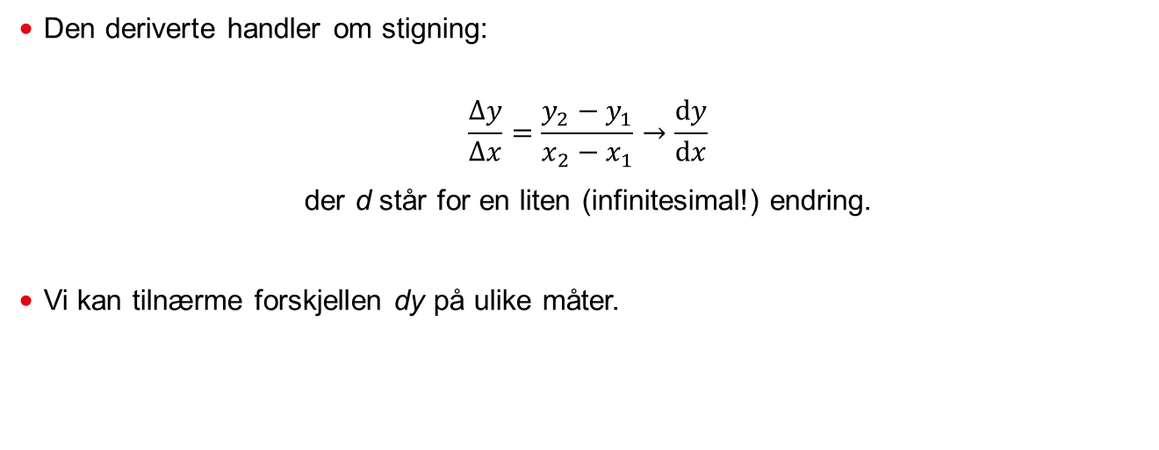
Andre tilnærminger til den deriverte
Den deriverte handler om stigning:
$$\frac{Δy}{Δx}=\frac{y_{2}−y_{1}}{x_{2}−x_{1}}→\frac{dy}{dx}$$
der d står for en liten (infinitesimal!) endring.
Vi kan tilnærme forskjellen dy på ulike måter.

Slide 8
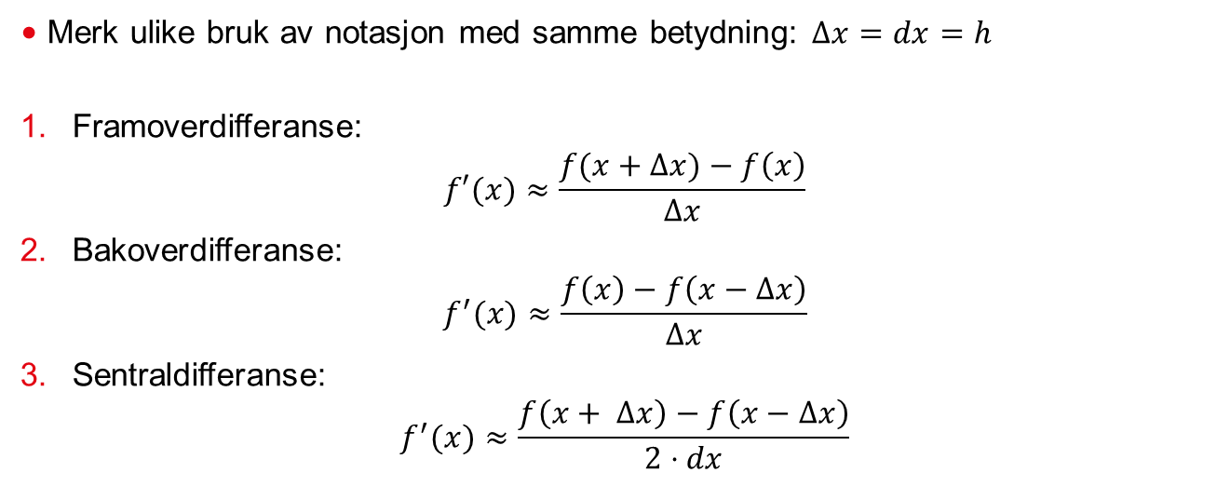
Andre tilnærminger til den deriverte
Merk ulike bruk av notasjon med samme betydning: $Δx=dx=h$
Framoverdifferanse:
$$f′(x)≈\frac{f(x+Δx)−f\left(x\right)}{Δx}$$
Bakoverdifferanse:
$$f^{′}(x)≈\frac{f\left(x\right)−f\left(x−Δx\right)}{Δx}$$
Sentraldifferanse:
$$f^{′}(x)≈\frac{f\left(x+ Δx\right)−f\left(x−Δx\right)}{2⋅dx}$$

Slide 9
Diskret derivasjon

Slide 10
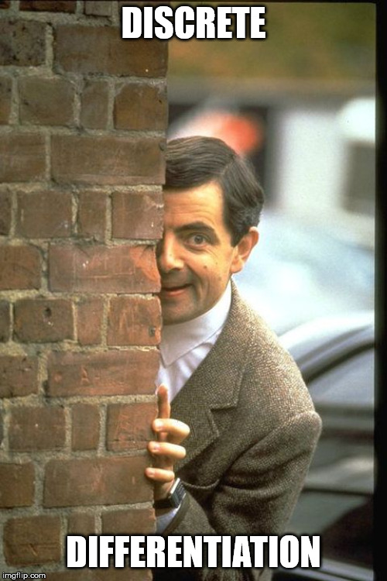
Diskret derivasjon
Vi kan også derivere diskrete data, ikke bare kontinuerlige funksjoner!
Dette kan vi ikke gjøre med analytiske metoder.

Slide 11
La oss gå en tur

Slide 12
Alt er tall!
For en datamaskin i det minste…

Slide 13
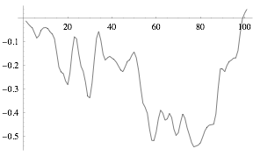
?
0.237976
0.196136
0.125732
0.474854
0.294189
0.469055
0.433350
0.470581
0.875549
288 000 tall

Slide 14
Derivasjon av lyd
0.237976 | 0.196136
0.196136
0.125732
0.474854
0.294189
0.469055
0.433350
0.470581
0.875549

Slide 15
Derivasjon av lyd
0.237976 | 0.196136 – 0.237976
0.196136
0.125732
0.474854
0.294189
0.469055
0.433350
0.470581
0.875549

Slide 16
Derivasjon av lyd
0.237976 | – 0.0418396
0.196136
0.125732
0.474854
0.294189
0.469055
0.433350
0.470581
0.875549

Slide 17
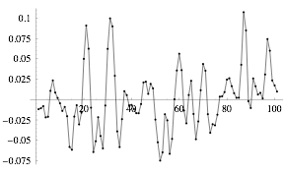
Derivasjon av lyd
0.237976 | – 0.0418396
0.196136 | – 0.0704041
0.125732 | – 0.0782471
0.474854 | – 0.0180664
0.294189 | 0.0174866
0.469055 | – 0.00357056
0.433350 | 0.00372314
0.470581 | 0.0404968
0.875549 | 0.0445557

Slide 18
Derivasjon av lyd
0.237976 | – 0.0418396
0.196136 | – 0.0704041
0.125732 | – 0.0782471
0.474854 | – 0.0180664
0.294189 | 0.0174866
0.469055 | – 0.00357056
0.433350 | 0.00372314
0.470581 | 0.0404968
0.875549 | 0.0445557

Slide 19
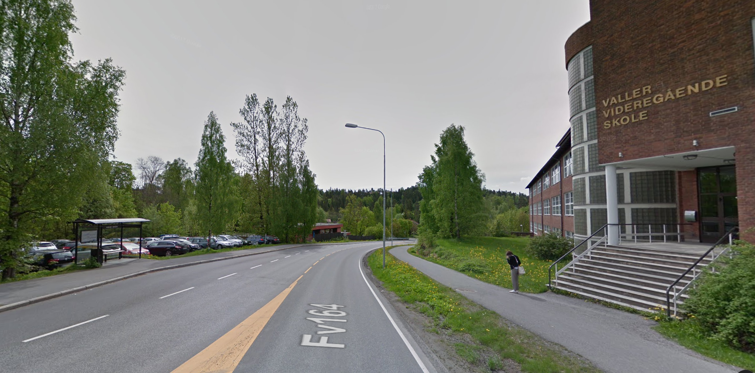
Derivasjon av bilder
Notes:
Oppgavesett

Slide 20
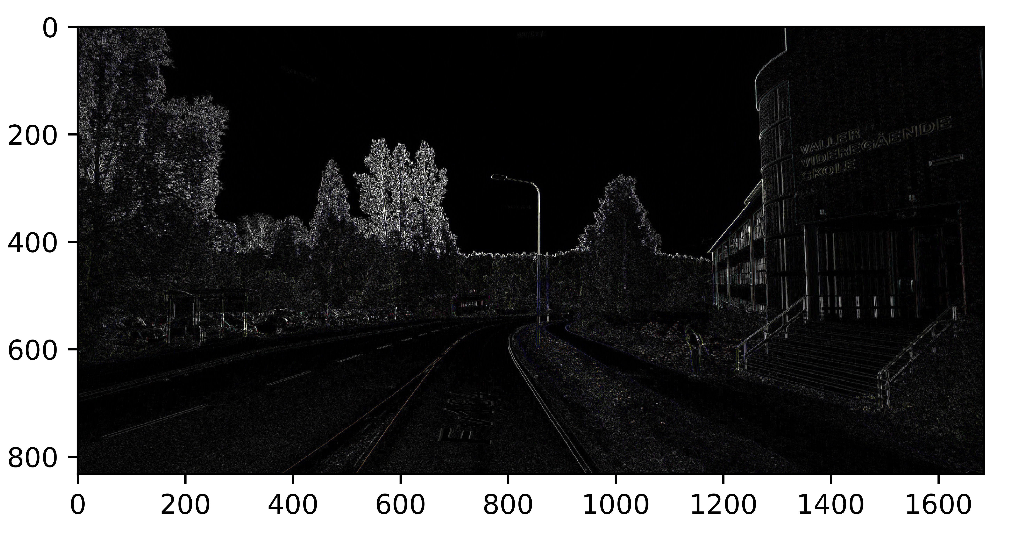
Derivasjon i x-retning

Slide 21
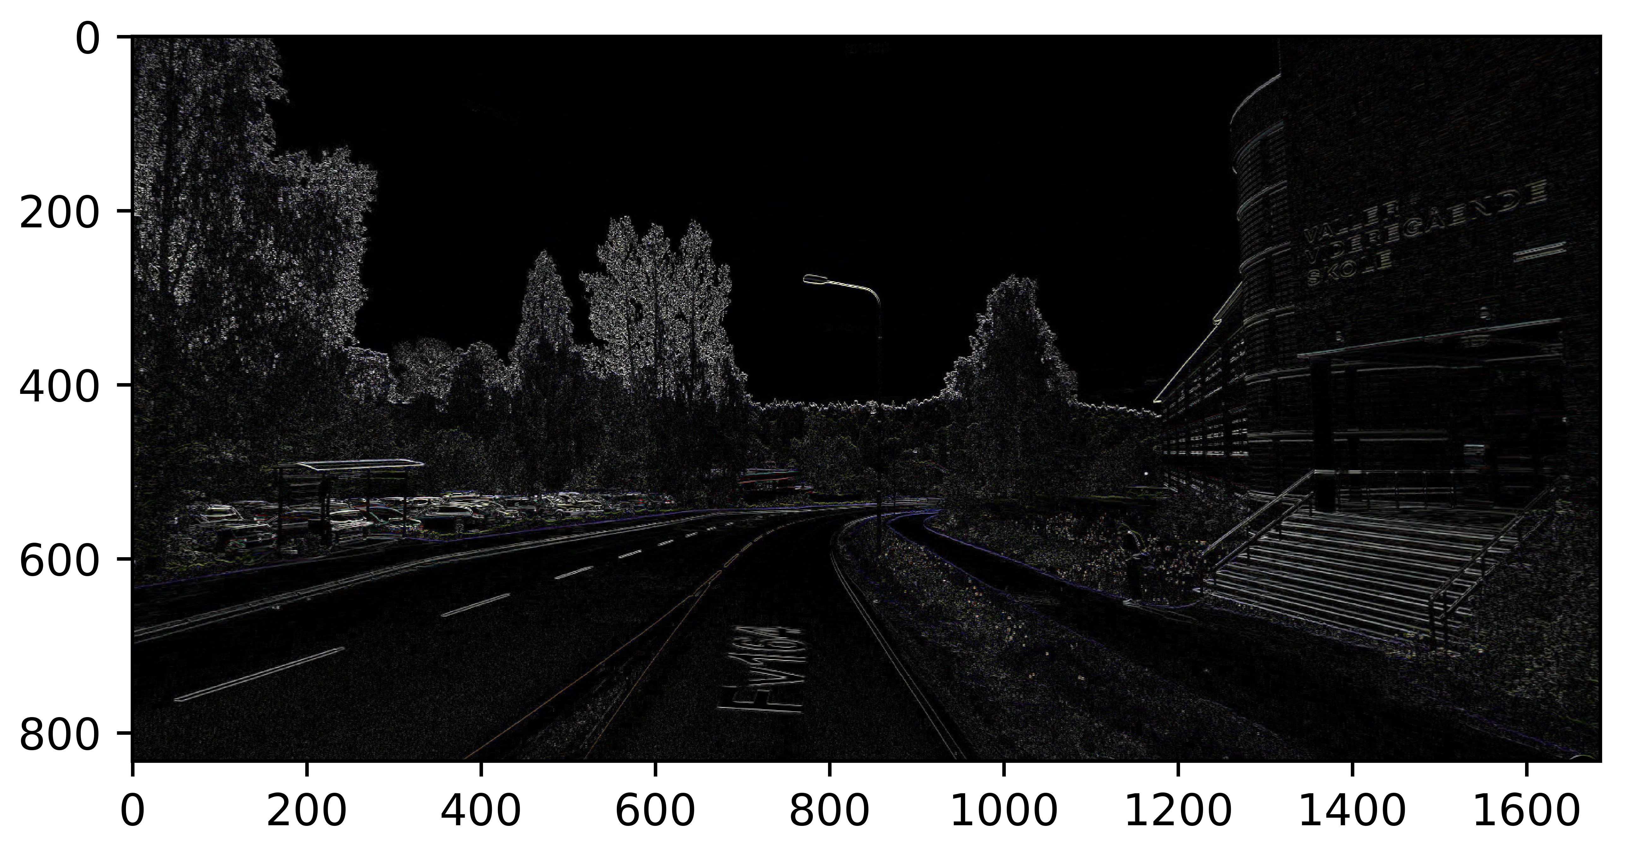
Derivasjon i y-retning

Slide 22
Til sammen

Slide 23


Slide 24
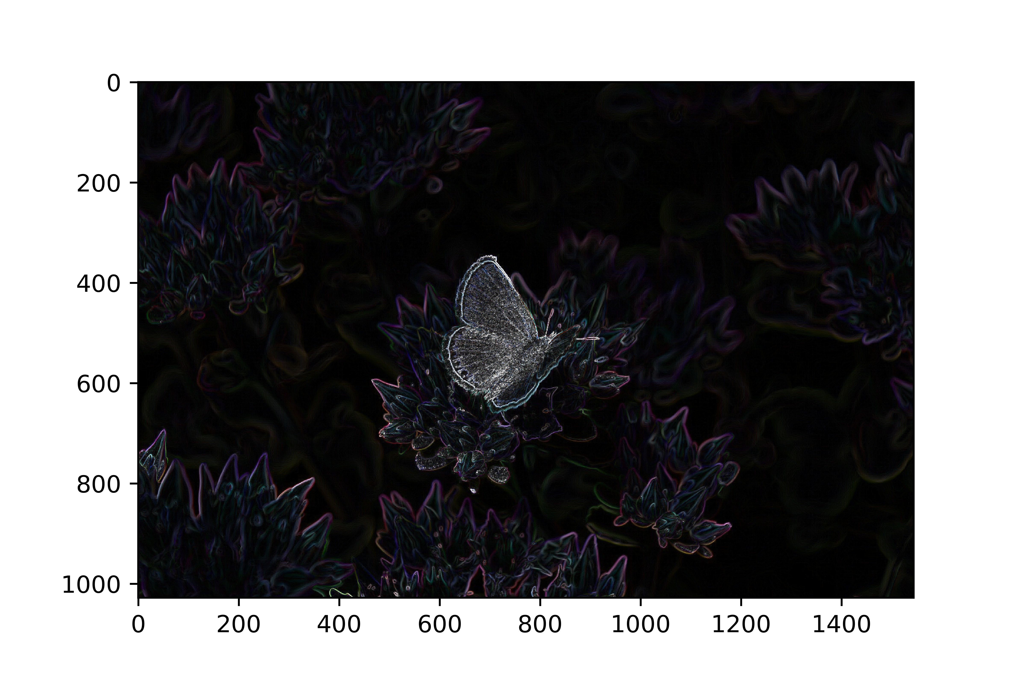

Slide 25
Hva skal du kunne?
Forstå hva som menes med derivasjon
Gjøre rede for forskjellen mellom analytisk og numerisk derivasjon.
Derivere kontinuerlige funksjoner numerisk med Newtons kvotient (framoverdifferanse).
Derivere diskrete data.

